Slide 1
OZE V České republiCE
PhDr. Tomáš Vlček
Mezinárodní vztahy a energetická bezpečnost
Katedra mezinárodních vztahů a evropských studií
Fakulta sociálních studií MU
3. září 2013

Slide 2
Elektrizační soustava České republiky
Installed Capacity in the Czech Electricity Grid on 31 December 2012
Type of Power Station | Installed Capacity (MWe) | Percentage (%)
Thermal Power Station | 10644 | 51.9
Gas Combined Cycle Power Station | 521 | 2.5
Gas Fired Power Station | 750 | 3.7
Hydroelectricity | 1069 | 5.2
Pumped-storage Hydroelectricity | 1147 | 5.6
Nuclear Power Station | 4040 | 19.7
Wind Power | 263 | 1.3
Solar Power | 2086 | 10.2
Geothermal Power | 0 | 0
Total | 20520 | 100
Source: Energetický regulační úřad, 2013, s. 11.

Slide 3
Elektrizační soustava České republiky
Gross Electricity Production in 2012
Type of Power Station | Electricity Production (GWh) | Percentage (%)
Thermal Power Station | 47 261.0 | 53.9
Gas-fired and Gas Combined Cycle Power Station | 4 435.1 | 5.1
Nuclear Power Station | 30 324.2 | 34.6
Hydroelectricity (incl. Pumped-storage Hydroelectricity) | 2 963.0 | 3.4
Wind Power | 417.3 | 0.5
Solar Power | 2 173.1 | 2.5
Total brutto production | 87 573.7 | 100
Total netto production | 81 088.4 | 92.6% of brutto production
Source: Energetický regulační úřad, 2013; percentages by T. Vlček.

Slide 4
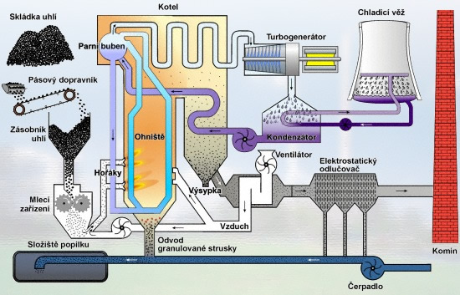
Elektrizační soustava České republiky
Notes:
je elektrická výrobna, která jako teplonosné médium pro přeměnu tepelné energie na energii mechanickou, která pohání generátor elektrické energie, využívá vodní páru.
Tepelné elektrárny lze rozdělit na dvě kategorie, na kondenzační elektrárny a na teplárny. Kondenzační elektrárny slouží pouze k výrobě elektřiny, tzn., že veškerá pára přivedená do turbíny po vykonání práce zkondenzuje na vodu v kondenzátoru. Teplárny na rozdíl od kondenzačních elektráren dodávají kromě elektrické energie i energii tepelnou na vytápění, ohřev vody apod.
V České republice zajišťují tepelné elektrárny (na hnědé uhlí, černé uhlí a biomasu) 10768,98 MW na instalovaném výkonu, což činí 53,65 % elektroenergetického mixu. Největšími tepelnými elektrárnami v ČR jsou Prunéřov II (1050 MW), Počerady (1000 MW), Dětmarovice, Chvaletice a Tušimice II (po 800 MW). Všechny tyto elektrárny jsou v majetku společnosti ČEZ, a.s.
Největší elektrárny spalující biomasu jsou Tisová I (1 blok o 57 MW), Poříčí (1 blok o 55 MW), Hodonín (1 blok o 55 MW) a Teplárna Dvůr Králové (1 blok o 6,3 MW), také v majetku ČEZ, a.s.

Slide 5
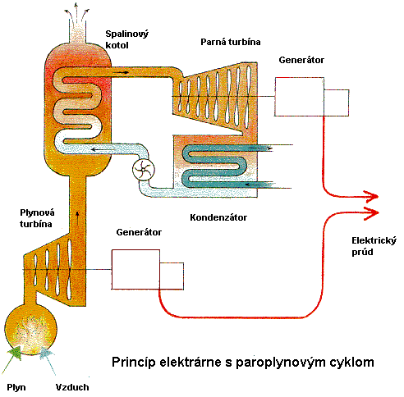
Notes:
Paroplynové elektrárny se na elektroenergetickém mixu České republiky podílejí 2,94 % (tj. 590,72 MW instalovaného výkonu), plynové spalovací elektrárny pak 2,16 % (tj. 433,69 MW instalovaného výkonu). Zemní plyn se tedy na instalovaném výkonu k 31. 12. 2010 podílel 5,1 % (1024,41 MW instalovaného výkonu).
Dosud největší paroplynovou elektrárnou v České republice je elektrárna Vřesová (400 MW) společnosti Sokolovská uhelná, právní nástupce, a.s. Obrovskou předností této elektrárny je schopnost skokově omezovat výrobu elektřiny. Z výkonu 180 MW dokáže snížit svou výrobu na 2 MW za pouhou jednu vteřinu.
V projektové fázi je v ČR řada velkých paroplynových elektráren.:
Stavba Počerad o instalovaném výkonu 838 MW byla zahájen 1. dubna 2011 a první elektřinu by nový zdroj měl vyrobit v červnu 2013. (ČEZ)
Elektrárna Mělník v Horních Počaplech o výkonu 800 MW je ve fázi povolovacích řízení. (ČEZ)
Úžín na okraji Ústí nad Labem (220 MW) má už dvanáct let platné stavební povolení, ale místní politici a občané si stavbu nepřejí. (ČEZ)
Mochov ve středních Čechách nedaleko Čelákovic o výkonu 1000 MW má významné problémy s odporem místních obyvatel. (RWE, Alpiq)
Projekt Prostějov o elektrickém výkonu 82 MW v únoru 2011 získala slovenská společnost Novácka Energetika ze skupiny Trens.
Další záměry (např. J&T)
Vzduch vstupuje sacím hrdlem do kompresoru 1, z něhož je vytlačován do spalovacích komor 2. Zde se do něj rozprašuje palivo. Teplem vzniklým při jeho spalování se několikanásobně zvětší objem spalin, které velkou rychlostí proudí do turbín 3. Při průchodu jim předávají značnou část energie a potom vystupují zmenšenou rychlostí do ovzduší.
Energetické zařízení, v němž probíhá na základě adiabatické expanze přeměna části vnitřní energie stlačeného plynu na kinetickou energii rotoru. Spalovací plynové turbíny pracují v otevřeném cyklu. Nasátý atmosférický vzduch kompresor stlačuje a vhání do spalovací komory, kde se vzduch míchá se zemním plynem. Spálením plynu vzniknou horké spaliny, které expandují v turbíně. Teplo výstupních spalin se využívá ve spalinovém kotli.

Slide 6
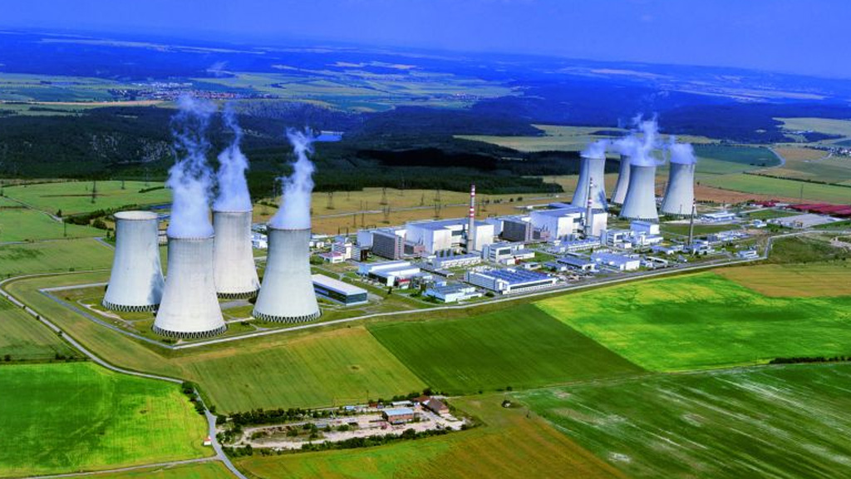
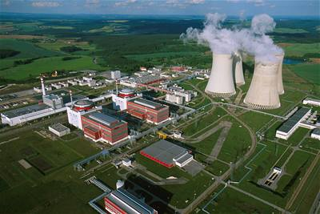
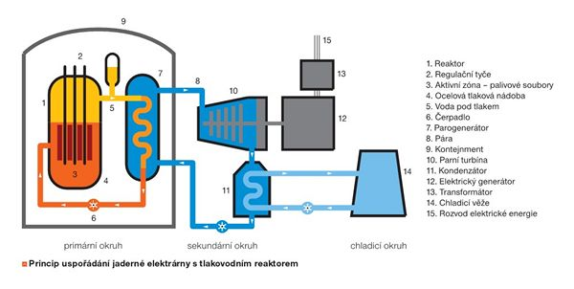
Elektrizační soustava České republiky VI

Slide 7
Elektrizační soustava České republiky
Lokalita | Označení bloku | Instalovaný výkon | Typ reaktoru | Instalovaný výkon | Uvedení do provozu
JE Dukovany | 1 | 510 MWe | VVER 440, typ V 213 | 2 040 MWe (5500 MWt, tj. 4x 1375 MWt) | 1985 – 1988
 | 2 | 510 MWe | VVER 440, typ V 213
 | 3 | 510 MWe | VVER 440, typ V 213
 | 4 | 510 MWe | VVER 440, typ V 213
JE Temelín | 1 | 1024 MWe | VVER 1000, typ V320 | 2 048 MWe (≈6000 MWt) | 2002
 | 2 | 1024 MWe | VVER 1000, typ V320
ÚJV Řež | LR-0 | 5 kWt | LR-0, TR-0 | 5 kWt | 1983, přestavba TR-0 (1972)
ÚJV Řež | LVR-15 | 10 MWt | VVR-S/ LVR-15 | 10 MWt | 1989, přestavba VVR-S (1957)
FJFI ČVUT Praha | VR-1 Vrabec | 1-5 kWt | školní | 1-5 kWt | 1990

Slide 8
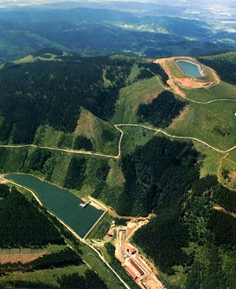
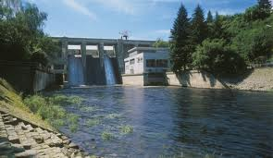
Elektrizační soustava České republiky
Instalovaný výkon vodních elektráren v ČR k 31. 12. 2009
Typ elektrické výrobny | Instalovaný výkon (MWe) | Procentuální podíl (%)
MVE do 0,5 MWe | 96,5 | 4,42
MVE 0,5-10,0 MWe | 197,2 | 9,03
VE | 742,8 | 34,03
PVE | 1 146,5 | 52,52
Celkem | 2 183,0 | 100
Zdroj: Energetický regulační úřad, 2010b. Procentuální přepočet T. Vlček.

Slide 9
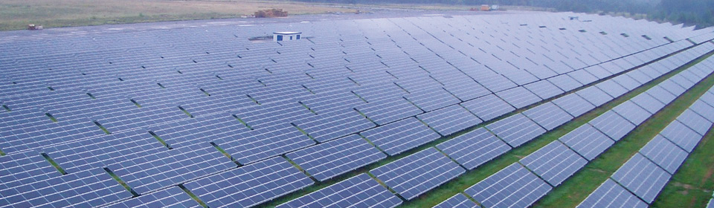
Elektrizační soustava České republiky
Solární elektrárny (SLE), resp. fotovoltaické elektrárny (FVE)
získávají energii fotovoltaickým jevem, což je proces, při kterém se světelné záření přeměňuje na elektřinu
Intenzita slunečního záření dopadajícího na 1 m² ve výšce hranice atmosféry (800 km) je 1360 W/m² za jednu sekundu (= 4,896 milionu Wh/m²). Tato hodnota se nazývá sluneční konstanta, souvisí se vzdáleností Země od Slunce a de facto určuje limity sluneční energie.

Slide 10
Elektrizační soustava České republiky
Množství energie ze slunečního záření v ČR v jednotlivých měsících na plochy skloněné pod úhlem 40° k jihu (Wh/m²/den)
 | I | II | III | IV | V | VI | VII | VIII | IX | X | XI | XII | Rok
Praha | 1228 | 2027 | 3034 | 4149 | 4846 | 4644 | 4930 | 4577 | 3475 | 2729 | 1140 | 833 | 3141
Brno | 1247 | 2111 | 3163 | 4262 | 4953 | 4877 | 5211 | 4774 | 3679 | 2918 | 1309 | 872 | 3288
Plzeň | 1238 | 2087 | 3036 | 4147 | 4755 | 4618 | 4975 | 4604 | 3587 | 2735 | 1182 | 828 | 3155
Ostrava | 1321 | 2138 | 2990 | 3890 | 4689 | 4556 | 4916 | 4471 | 3370 | 2858 | 1372 | 976 | 3135
Břeclav | 1343 | 2204 | 3315 | 4429 | 5046 | 5100 | 5411 | 4925 | 3990 | 2975 | 1441 | 935 | 3433
Aš | 1255 | 2215 | 2941 | 4180 | 4662 | 4431 | 4837 | 4459 | 3544 | 2639 | 1327 | 840 | 3115
Ústí n. L. | 1231 | 2080 | 2956 | 4063 | 4788 | 4507 | 4751 | 4405 | 3365 | 2677 | 1207 | 841 | 3078
Zdroj: European Commission - Joint Research Centre, n.d.

Slide 11
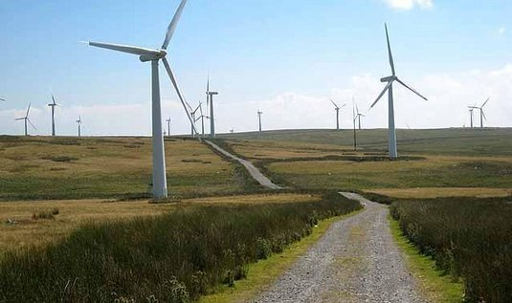
Obnovitelné zdroje energie v ČR IX

Slide 12
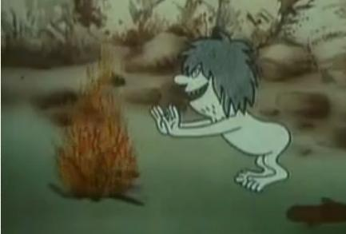
Obnovitelné zdroje v ČR

Slide 13
Obnovitelné zdroje v ČR
Jaké jsou důvody pro tak boomový rozvoj OZE v posledních cca 20 letech?

Slide 14
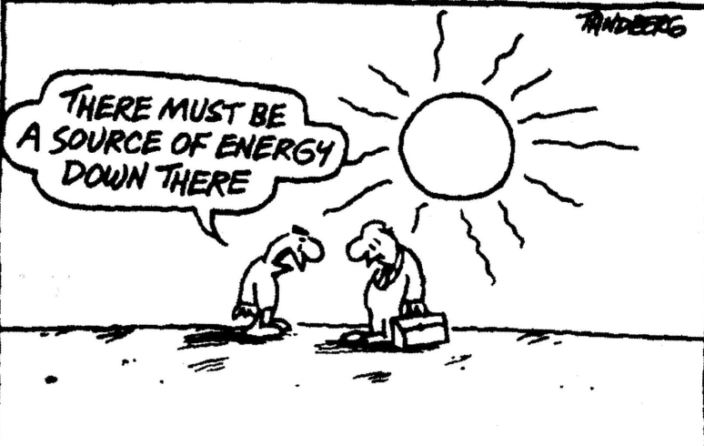
Obnovitelné zdroje v ČR
Po roce 1989 a především po přelomu tisíciletí dochází ke kvalitativní změně zázemí pro českou energetiku v důsledku následujících problémů:
  prudký růst spotřeby energetických zdrojů
  interdependence ve vztahu se zahraničními dodavateli
  protichůdná snaha udržet si co největší autonomii na zahraničí s využitím jaderné energetiky, domácího uhlí a stále více i OZE
  první projevy nedostatku uhlí v důsledku útlumu hornictví
  pravděpodobný konec uhlovodíkového věku ve 21. století (vyčerpání uhlí, ropy a zemního plynu)
  boj proti klimatické změně
  snižování produkce emisí
  OSN a EU a závazky vůči těmto organizacím
  proces liberalizace trhu s elektrickou energií
  rostoucí náklady na energii

Slide 15
Obnovitelné zdroje v ČR
Jak se nazývá v současné době platný legislativní akt ošetřující obnovitelné zdroje?

Slide 16
Obnovitelné zdroje v ČR
Domácí legislativní rámec pro OZE je formulován třemi legislativními akty.
  Zákon č. 180/2005 Sb., o podpoře výroby elektřiny z obnovitelných zdrojů energie a o změně některých zákonů, ve znění pozdějších předpisů
    Nahrazen Zákonem č. 165/2012 Sb. o podporovaných zdrojích energie a o změně některých zákonů
  Zákon č. 406/2000 Sb., o hospodaření energií, ve znění pozdějších předpisů
  Zákon č. 458/2000 Sb. o podmínkách podnikání a o výkonu státní správy v energetických odvětvích a o změně některých zákonů, ve znění pozdějších předpisů
Nadnárodní legislativní rámec pro OZE je formulován Směrnicí Evropského parlamentu a Rady 2009/28/EC ze dne 23. dubna 2009, o podpoře využívání energie z obnovitelných zdrojů a o následném rušení směrnic 2001/77/EC a 2003/30/EC
  Tato směrnice požaduje tvorbu tzv. Národního akčního plánu pro energii z obnovitelných zdrojů, jenž je dokumentem, který dle požadavků směrnice stanovuje národní cíle členských států pro podíly energie z obnovitelných zdrojů v dopravě a při výrobě elektřiny, vytápění a chlazení v roce 2020.

Slide 17
Obnovitelné zdroje v ČR
Scénář podílu OZE na konečné spotřebě energie Národního akčního plánu České republiky pro energii z obnovitelných zdrojů
Rok | 2005 | 2006 | 2007 | 2008 | 2009 | 2010 | 2011 | 2012
Podíl (%) | 6,1 | 6,2 | 7,0 | 7,0 | 7,4 | 8,3 | 9,4 | 10,1
Rok | 2013 | 2014 | 2015 | 2016 | 2017 | 2018 | 2019 | 2020
Podíl (%) | 10,8 | 11,3 | 11,8 | 12,1 | 12,5 | 12,9 | 13,2 | 13,5
Poznámka: kurzívou jsou uvedeny údaje dle scénáře plánované, jinak je uveden reálný stav. Zdroj: Ministerstvo průmyslu a obchodu

Slide 18
Rozvoj OZE v ČR
Nejklíčovější Zákon č. 180/2005 Sb. je v oblasti OZE významný ve třech bodech:
  přinesl pojem zelený bonus, tedy „finanční částka navyšující tržní cenu elektřiny a hrazená provozovatelem regionální distribuční soustavy nebo přenosové soustavy výrobci elektřiny z obnovitelných zdrojů, zohledňující snížené poškozování životního prostředí využitím obnovitelného zdroje oproti spalování fosilních paliv, druh a velikost výrobního zařízení, kvalitu dodávané elektřiny“. Výši zeleného bonusu určuje dle Zákona č. 180/2005 Sb. Energetický regulační úřad.
  provozovatelům regionálních distribučních soustav a přenosové soustavy nařídil povinnost „vykupovat veškerou elektřinu z obnovitelných zdrojů, na kterou se vztahuje podpora, a uzavřít smlouvu o dodávce, pokud výrobce elektřinu z obnovitelných zdrojů nabídl“.
  společnosti ČEPS, a.s. nastavil „převzetí odpovědnosti za odchylku podle zvláštního právního předpisu“

Slide 19
Rozvoj OZE v ČR
NAP stanovil pro rok 2020 cíle pro instalovaný výkon v OZE, pro FVE to bylo např. 1695 MWe
Systém státní podpory OZE byl nastavený tak příznivě, že tento cíl byl překročen už v roce 2010
Příčinou tohoto boomu byla kombinace snížení investičních nákladů na FVE a VTE a příliš vysokého zvýhodňování státní podporou, což vedlo k významnému rozvoji sektoru OZE a nárůstu firem zabývajícími se instalací domácích i podnikových elektráren
Zatímco v roce 2005 byla výkupní cena elektřiny z FVE 6,04 Kč/kWh, v roce 2006 byla tato hodnota Energetickým regulačním úřadem navýšena na více než dvojnásobek, na 13,2 Kč/kWh (což je asi dvanáctinásobek tržní ceny elektřiny).

Slide 20
Rozvoj OZE v ČR
Instalovaný výkon fotovoltaických elektráren v elektrizační soustavě České republiky
Rok | 2004 | 2005 | 2006 | 2007 | 2008 | 2009 | 2010 | 2011 | 2012
Inst. výkon | 0,13 | 0,13 | 0,74 | 3,4 | 54 | 464 | 1 959 | 1971 | 2086
Poznámka: údaje vždy k 31. prosinci. Instalovaný výkon v MWe. Zdroj: Energetický regulační úřad.
Z tabulky je jasně patrné, že na tento nečekaný a nekoncepční rozvoj FVE (a VTE) nebylo možné včas reagovat rozvojem technického zázemí elektrizační soustavy, proto 16. února 2010 ČEZ Distribuce, a.s. a E.ON Distribuce, a.s. na základě výzvy společnosti ČEPS, a.s. přestaly udělovat kladná stanoviska k žádostem o připojení nových FVE a VTE do sítě.
Stop stav trval až do 19. září 2011, na j. Moravě a v j. Čechách platí znovu od 20. ledna 2012 (E.ON Distribuce, a.s.)

Slide 21
Rozvoj OZE v ČR
Celkové náklady na FVE a VTE v české elektrizační soustavě v letech 2010 – 2030
Hrubé náklady | Celkem 2010 – 2030 (v mil. Kč) | Podíl na celku (%)
Přímé náklady výkupu elektřiny z FVE | 509 916 | 72,6
Přímé náklady výkupu elektřiny z VTE | 44 836 | 6,4
Náklady na zajištění dostatečných PpS | 48 948 | 7,0
Náklady vynucených investic | 18 035 | 2,6
Náklady na dodatečnou regulační energii | 80 380 | 11,4
Celkem | 702 116 | 100
Zdroj: Zajíček, 2010

Slide 22
Rozvoj OZE v ČR
V listopadu 2010 byla přijata novela č. 330/2010 Sb. a v prosinci 2010 novela č. 402/2010 Sb. Zákona č. 180/2005 Sb., platí od 1. března 2011. Novely přinášejí několik změn
Původní název: Zákon o podpoře využívání energie z obnovitelných a druhotných zdrojů a z vysokoúčinné kombinované výroby elektřiny a tepla a o změně některých zákonů
  Nahradil od 1. 1. 2013 Zákon č. 180/2005 Sb., o podpoře výroby elektřiny z obnovitelných zdrojů energie a o změně některých zákonů, ve znění pozdějších předpisů
Schváleno sněmovnou i senátem 1. 1. 2012, 14. března 2012 jej ale vetoval prezident republiky, 9. května přehlasováno sněmovnou a 30. května vyhlášen ve Sbírce zákonů
Zákon č. 165/2012 Sb. o podporovaných zdrojích energie a o změně některých zákonů
Účinnost od 1. 1. 2013, 8 prováděcích vyhlášek

Slide 23
Rozvoj OZE v ČR
Některé změny v Zákonu o podpoře využívání energie z obnovitelných a druhotných zdrojů
Podpora výroby tepla z OZE,
Navázání zákona na směrnici 2009/28/EC
Strop pro FVE
Umožnění jako OZE (tedy s podporou) spalovat kromě biologicky rozložitelné i biologicky nerozložitelnou (max. 40 % odpadu) složku komunálního odpadu

Slide 24
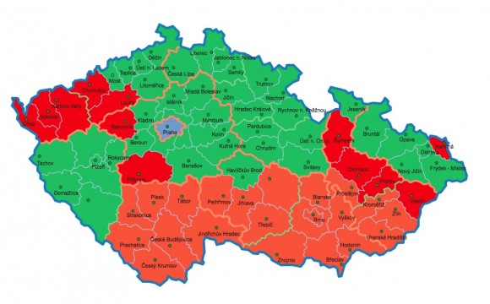
Rozvoj OZE v ČR

Slide 25
Rozvoj OZE v ČR
Proč tento boom ovlivňuje všeobecnou cenu elektřiny?
Podíl jednotlivých složek ceny za dodávku elektřiny domácnostem v roce 2010
Silová elektřina včetně obchodní marže | 42,27 %
Operátor trhu | 0,12 %
Systémové služby ČEPS | 3,94 %
Obnovitelné zdroje a kogenerace | 4,22 %
Decentrální výroba | 0,19 %
Přenos elektřiny | 2,86 %
Distribuce elektřiny | 29,00 %
Ekologická daň | 0,72 %
DPH | 16,67 %
Zdroj: Energetický regulační úřad

Slide 26
Rozvoj OZE v ČR
Vývoj hodnoty příspěvku na OZE, KVET a DZ u koncového spotřebitele
Období | 2009 | 2010 | 2011 | 2012 | 2013
Příspěvek na OZE, KVET a DZ | 52,18 | 166,34 | 370,00 | 419,22 | 583,00
Poznámka: hodnoty v Kč/MWh, KVET = Kombinovaná výroba elektřiny a tepla (kogenerace), DZ = druhotné zdroje Zdroj: Tomáš Vlček, faktury za elektřinu E.on

Slide 27
Rozvoj OZE v ČR
Budoucnost
26.7.2013 – schválení novely aktuálního zákona o OZE, ovšem vládou, která nedostala podporu v PS, čeká na schválení v senátu
OBSAH:
1) zastropování příspěvku na OZE na 495 Kč/MWh (pozitivní efekt na konkurenceschopnost)
2) Zastavení podpory pro nové zdroje a pro decentrální výrobu elektřiny (biomasa, biokapaliny a biometan sluneční elektrárny bioplynové stanice) od 1. 1. 2014
podpora se zastaví od 1. 1. 2015 elektrárnám, které budou mít autorizaci na výstavbu v době vejití zákona v platnost
3) Zastavení podpory se nebude týkat vysokoúčinné kombinované výroby elektřiny a tepla, druhotných zdrojů energie, tepla vyrobeného z obnovitelných zdrojů

Slide 28
Shrnutí
V aktuálním centralizovaném uspořádání elektroenergetiky (a teplárenství) České republiky nemůžou být OZE nikdy víc než komplementárními
Změna uspořádání by samozřejmě vedla i ke změně potenciálního využití OZE
Obnovitelné zdroje energie jsou a budou v České republice ještě dlouho zdroji doplňkovými, jejich rozvoj byl uměle a hrubě zastaven
Je třeba důsledně oddělovat jednotlivé druhy OZE, neboť každý má jiné vlastnosti, co se týče výroby, distribuce, zdrojové základny, zapojení do sítě apod.
Na tento fakt však nelze pohlížet zcela negativně
  prudce dialektická povaha současné energetiky směřuje k většímu využití OZE
  pozor je však třeba dát na bezhlavost a nerozumnou podporu (biomasa)
  je třeba se zaměřit na podporu oblastí, kde je například zdrojová základna téměř beznákladová (např. odpady)
  podporovat a koncepčně a racionálně rozvíjet je třeba projekty, které vycházejí z geografických a národních specifik, z vhodných podmínek a které mají budoucí potenciál

Slide 29
Shrnutí
Budoucnost OZE v ČR.
Váš názor?

